Slide 1
সবাইকে স্বাগতম

Slide 2
পরিচিতি
পাঠ পরিচিতি
নবম-দশম শ্রেণি
বিষয়ঃ গণিত
অধ্যায়ঃ ১৭
সময়ঃ ৪৫ মিনিট
তারিখঃ ১৪/০১/১৯
জিয়াউল হক ভূঁঞা
সহকারী শিক্ষক -গণিত
ফেনী আলীয়া কামিল মাদ্রাসা
01830123185

Slide 3
লক্ষ কর ও উওর দাও:
$$\frac{1}{n}\sum_{i=1}^{k}{f_{i}x_{i}}$$
শ্রেণি ব্যাপ্তি | শ্রেণি মধ্যমান ($x_{i})$ | গণসংখ্যা ($f_{i})$ | ${(f}_{i}x_{i}$)
কিসের সারণি?
সূত্র টি কিসের ?

Slide 4
আজকের পাঠ
পরিসংখ্যান (গাণিতিক গড় নির্ণয় )

Slide 5
পাঠ শেষে শিক্ষার্থীরা------
১। গণসংখ্যা নিবেশন সারণি থেকে গাণিতিক গড় নির্ণয় করতে পারবে ।

Slide 6
নিচে দাখিল নবম শ্রেণির শিক্ষার্থীদের গণিতে প্রাপ্ত নম্বরের গণসংখ্যা নিবেশন সারণি দেওয়া হলো । প্রাপ্ত নম্বরের গাণিতিক গড় নির্ণয় কর।
শ্রেণি ব্যাপ্তি | 25-34 | 35-44 | 45-54 | 55-64 | 65-74 | 75-84 | 85-94
গণসংখ্যা | 5 | 10 | 15 | 20 | 30 | 16 | 4

Slide 7
নিচে দাখিল নবম শ্রেণির শিক্ষার্থীদের গণিতে প্রাপ্ত নম্বরের গণসংখ্যা নিবেশন সারণি দেওয়া হলো । প্রাপ্ত নম্বরের গাণিতিক গড় নির্ণয় কর।
শ্রেণি ব্যাপ্তি | 25-34 | 35-44 | 45-54 | 55-64 | 65-74 | 75-84 | 85-94
গণসংখ্যা | 5 | 10 | 15 | 20 | 30 | 16 | 4
গাণিতিক গড় নির্ণয়ের সারণি নিম্নরূপ :
$$\frac{\text{25}\text{+}\text{34 }}{2}$$
=29.5
শ্রেণি ব্যাপ্তি | শ্রেণি মধ্যমান ($x_{i}$) | গণসংখ্যা ($f_{i}$) | ${(f}_{i}x_{i}$)
25-34 |  | 5
35-44 |  | 10
45-54 |  | 15
55-64 |  | 20
65-74 |  | 30
75-84 |  | 16
85-94 |  | 4
$$\frac{\text{3}\text{5}\text{+}\text{4}\text{4 }}{2}$$
=39.5
$$\frac{\text{4}\text{5}\text{+}\text{5}\text{4 }}{2}$$
=49.5
$$\frac{\text{5}\text{5}\text{+}\text{6}\text{4 }}{2}$$
=59.5
$$\frac{\text{7}\text{5}\text{+}\text{8}\text{4 }}{2}$$
=79.5
$$\frac{\text{8}\text{5}\text{+}\text{9}\text{4 }}{2}$$
=89.5
29.5$×$5
=147.5
$$\frac{\text{6}\text{5}\text{+}\text{7}\text{4 }}{2}$$
=69.5
39.5$×$10
=395.5
29.5
147.5
39.5
395.5
49.5
742.5
59.5
1190.5
69.5
2085.5
79.5
1272.5
89.5
358.5
n = 100
$\sum{f_{i}x_{i}}$= 6190

Slide 8
শ্রেণি ব্যাপ্তি | শ্রেণি মধ্যমান ($x_{i}$) | গণসংখ্যা ($f_{i}$) | ${(f}_{i}x_{i}$)
25-34 | 29.5 | 5 | 147.5
35-44 | 39.5 | 10 | 395.5
45-54 | 49.5 | 15 | 742.5
55-64 | 59.5 | 20 | 1190.5
65-74 | 69.5 | 30 | 2085.5
75-84 | 79.5 | 16 | 1272.5
85-94 | 89.5 | 4 | 358.5
 |  | n = 100 | $\sum{f_{i}x_{i}}$= 6190
নির্ণেয় গাণিতিক গড় = $\frac{1}{n}\sum_{i=1}^{k}{f_{i}x_{i}}$
=$\frac{1}{100}×6190$
=61.9

Slide 9
একক কাজ
সময়ঃ ৭ মিনিট
নিচে দাখিল নবম শ্রেণির শিক্ষার্থীদের আরবিতে প্রাপ্ত নম্বরের গণসংখ্যা নিবেশন সারণি দেওয়া হলো । প্রাপ্ত নম্বরের গাণিতিক গড় নির্ণয় কর।
শ্রেণি ব্যাপ্তি | 2-6 | 6-10 | 10-14 | 14-18 | 18-22 | 22-26 | 26-30 | 30-34
গণসংখ্যা | 1 | 9 | 21 | 47 | 52 | 36 | 19 | 3

Slide 10
মূল্যায়ন
সময়ঃ ৩ মিনিট
১। মধ্যমান নির্নয়ের সূত্রটি বল ?
২। কিভাবে n এর নির্নয় করবে ?

Slide 11
বাড়ীর কাজ
প্রশ্ন : নিচে একটি গণসংখ্যা নিবেশন সারণি দেওয়া হলো :
শ্রেণি ব্যাপ্তি | 30-35 | 36-41 | 42-47 | 48-53 | 54-59 | 60-65
গণসংখ্যা | 3 | 10 | 18 | 25 | 8 | 6
গণসংখ্যা নিবেশন সারণি থেকে গাণিতিক গড় নির্ণয় কর ।

Slide 12
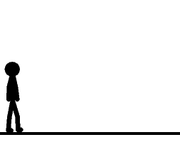
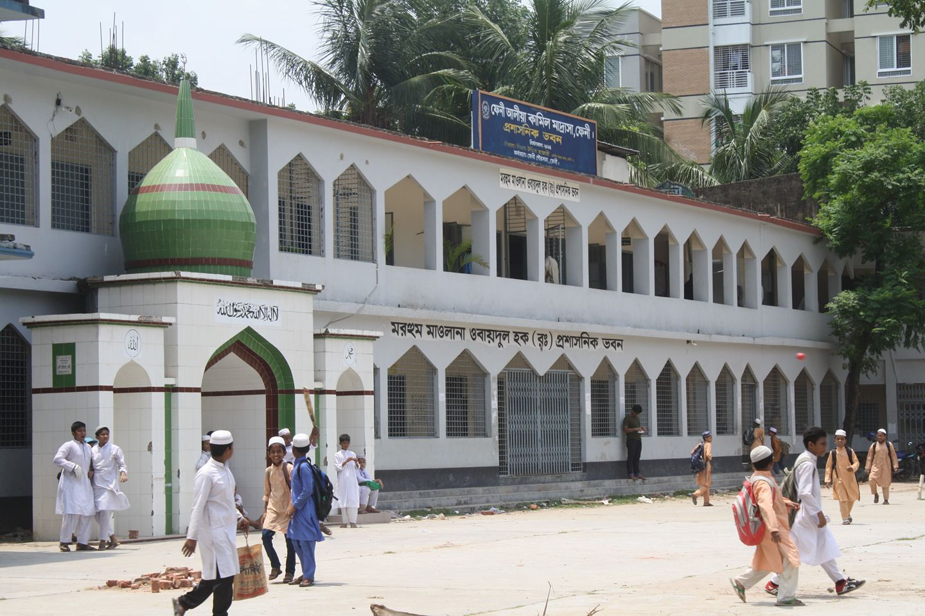
ফেনী আলীয়া কামিল মাদ্রাসা
সবাইকে ধন্যবাদ

